Slide 1





Soutenance : Projet de fin d’étude
Diplôme : Ingénieur D’ETAT
Filière : Génie Informatique
Contribution à la réalisation de la
plateform Prospektor
Présente par : ELBAGHAZAOUI Bahaa Eddine
Jury
Président :
Rapporteur :
Encadrant :
Parrain: :

Slide 2



Slide 3


Introduction

Slide 4

Environnement logiciel
Architecture technique du système
Implémentation & tests
Analyse des besoins
Planning du projet
Conception génerale du projet
Contexte général
Analyse et spécification des besoins
Implémentation de la solution
Présentation de l’organisme d’accueil
Présentation générale du projet
Conduite du projet
Méthodologie de travail
Conception Générale
Diagramme des entités

Slide 5


01
Contexte général

Slide 6

1 : Contexte général
1.1 : Présentation de l’organisme
Présentation du groupe OCP

Slide 7
1 : Contexte général
1.1 : Présentation de l’organisme
Transformation digitale du Groupe OCP
Flexibilité & Agilité
Stimulation et accompagnement à l’innovation
Principes managériaux
Digital Office
Ouverture vers les métiers
Synergies entre les entités Digitales et celles du Système d’Information

Slide 8
1 : Contexte général
1.1 : Présentation de l’organisme
Structure de Digital Office
Digital Office
Data Planning & PMO
Digital Innovation & Change Officers
Business Architecture
Digital Factory
Systèmes d’Information
Data Management

Slide 9

1 : Contexte général
1.1 : Présentation de l’organisme
La Digital Factory de l’OCP

Slide 10







1 : Contexte général
1.2 : Présentation générale du projet
Présentation du projet de fin d’études
Foration
Sautage
Décapage
Défruitage
Prospecteur
Exploitant
Administrateur

Slide 11
1 : Contexte général
1.2 : Présentation générale du projet
Exigences du projet
S’assurer que la qualité du phosphate est conforme.
S’assurer que le phosphate a été complètement exploité
Communiquer facilement avec les exploitants de la mine
Mesurer et suivre les anomalies remonté lors de sa tournée
Besoins des prospecteurs

Slide 12
1 : Contexte général
1.2 : Présentation générale du projet
Exigences du projet
Répétition des consignes et anomalies
Aucun moyen de suivi des anomalies remontées
Disponibilité de l’Exploitant sur chantier
Moyens de communications limités entre le prospecteur et l’exploitant
Le téléphone ne capte pas tou jours dans les mines
Besoins des exploitants

Slide 13



1 : Contexte général
1.3 : Conduite du projet
Définir le produit répondant aux attentes des clients
Product
Owner
Faciliter les échanges et l’amélioration
Scrum
Master
Developpeurs
Réaliser le meilleur produit

Slide 14




1 : Contexte général
1.4 : Méthodologie de travail
Product
Backlog
Sprint
Backlog
Sprint
1 Semaine
Features
Agile / Scrum

Slide 15
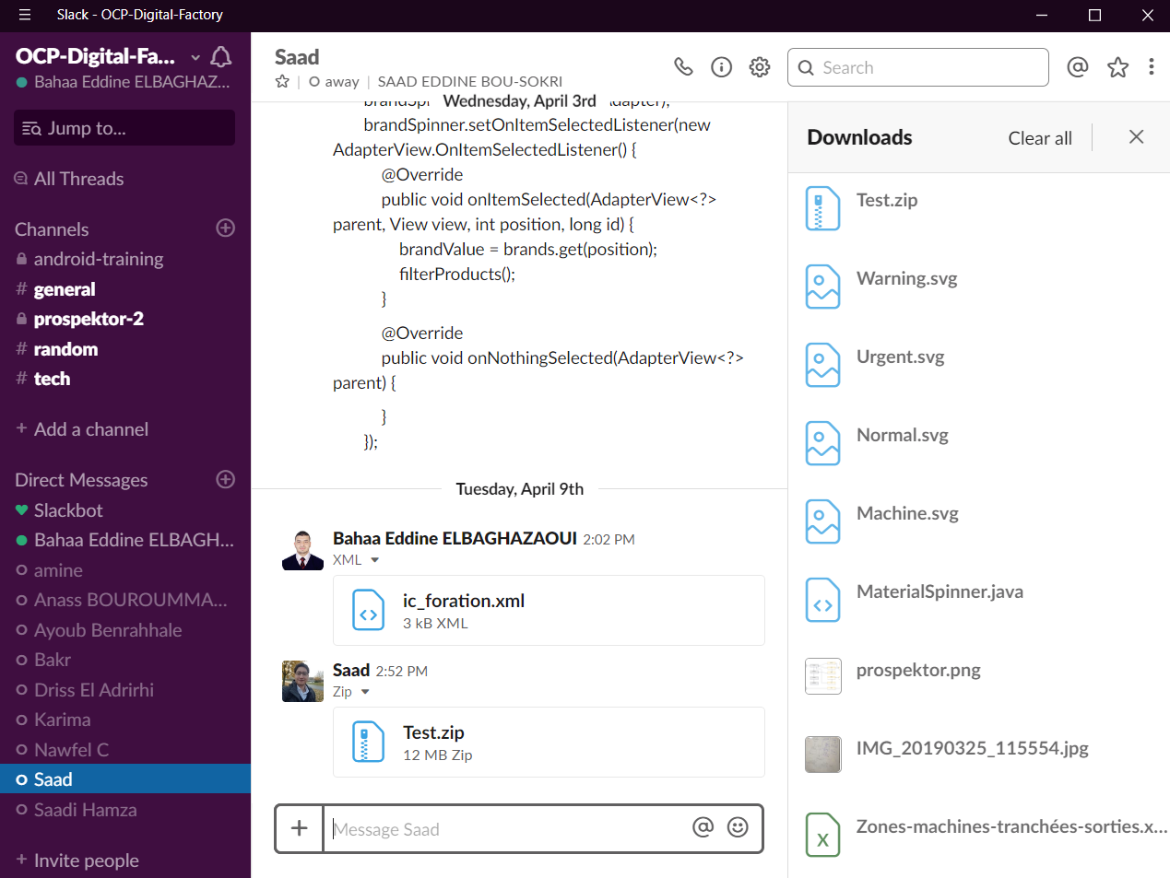


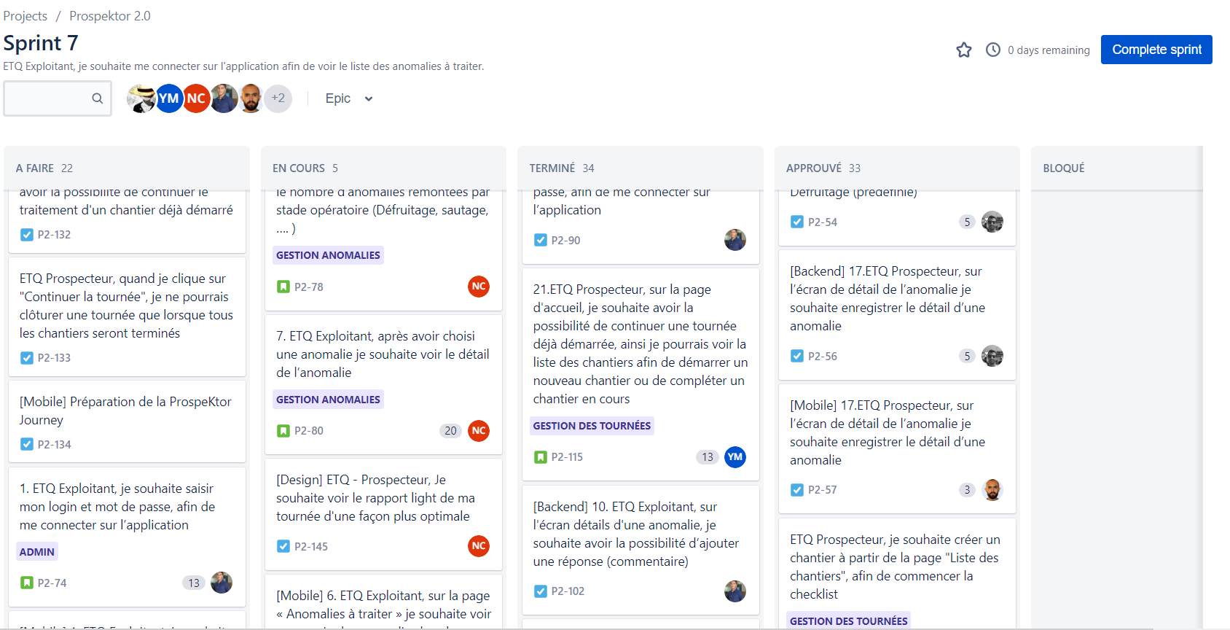

1 : Contexte général
1.4 : Méthodologie de travail

Slide 16


02
Analyse et spécification des besoins

Slide 17
2 : Analyse et spécification des besoins
2.1 : Analyse des besoins

Slide 18
2 : Analyse et spécification des besoins
2.2 : Planning du projet

Slide 19
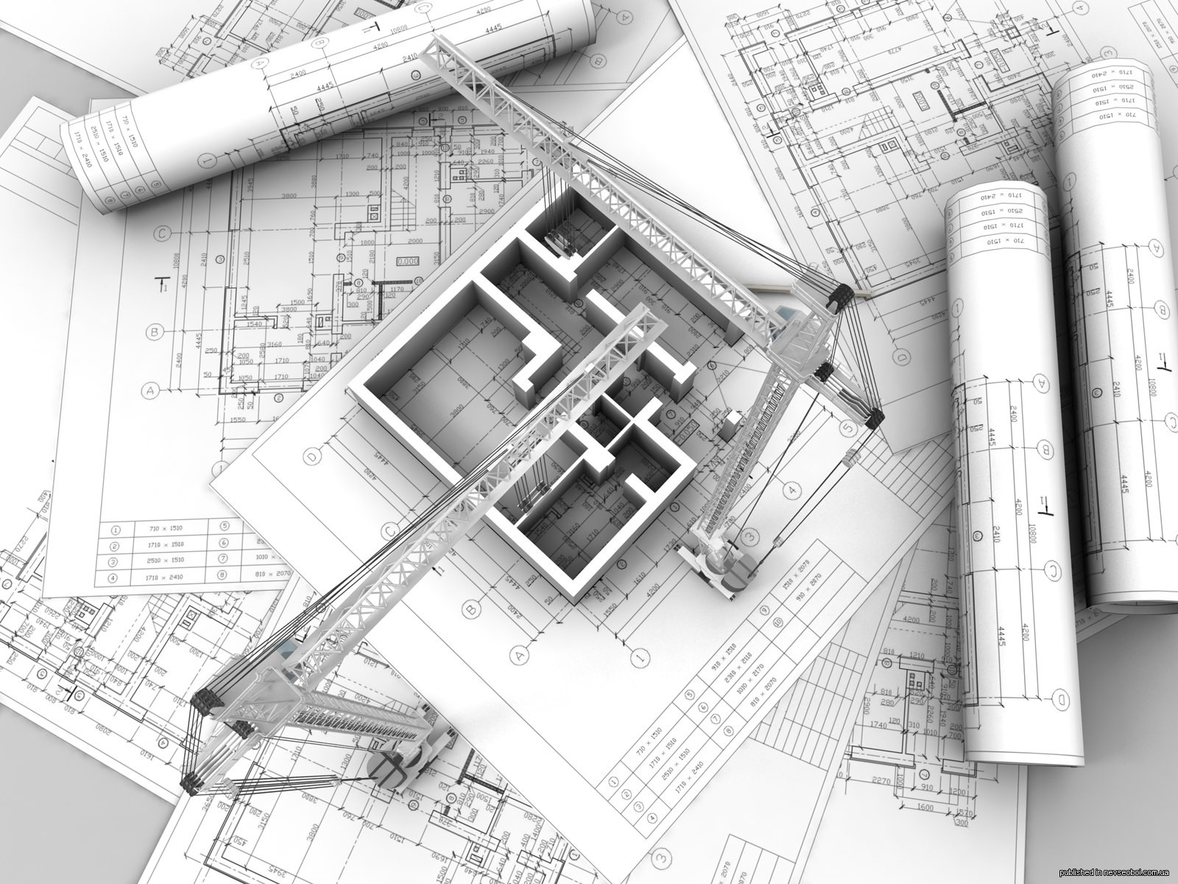

03
Conception génerale du projet

Slide 20
3 : Conception génerale du projet
3.1 : Conception générale

Slide 21
3 : Conception génerale du projet
3.2 : Diagramme des entités

Slide 22


04
Implémentation de la solution

Slide 23
4 : Implémentation de la solution
4.1 : Environnement logiciel

Slide 24
4 : Implémentation de la solution
4.2 : Architecture technique du système

Slide 25
4 : Implémentation de la solution
4.3 : Implémentation & tests

Slide 26


Conclusion

